Slide 1
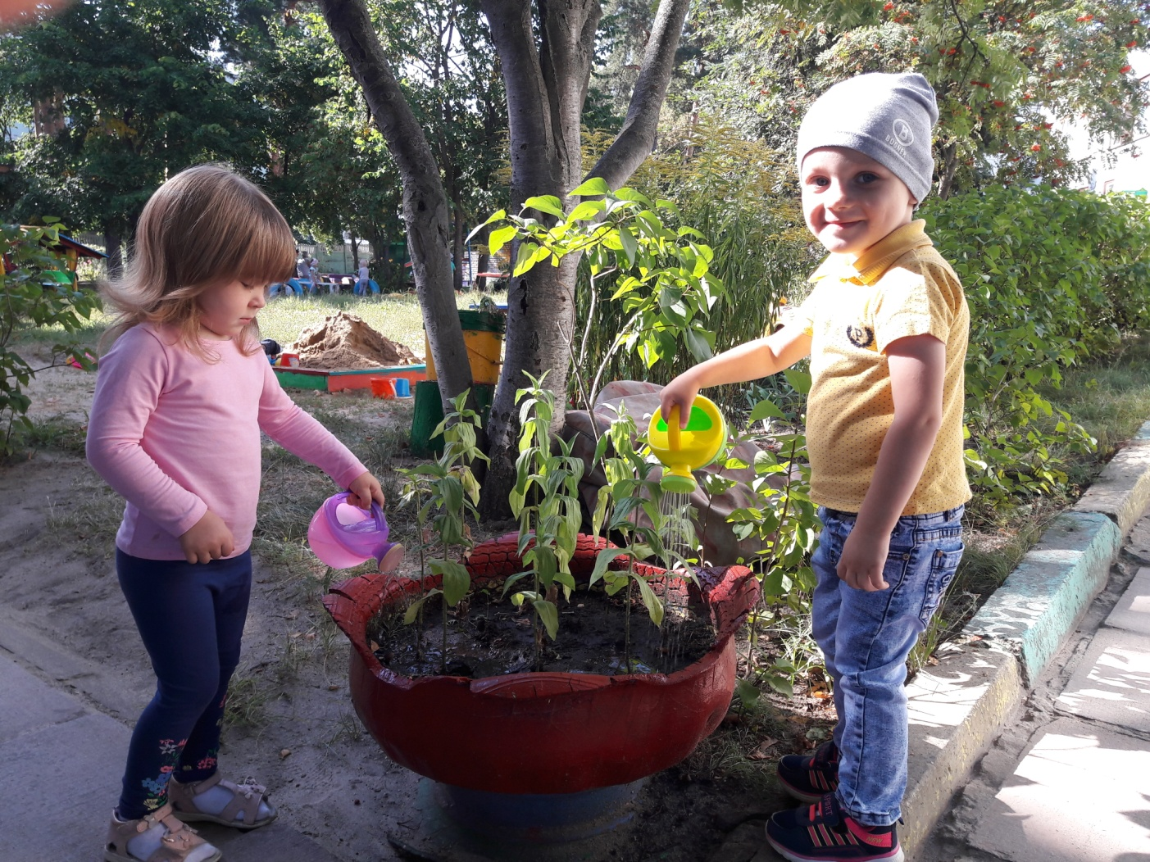
Анализ летней оздоровительной кампании в группе Вишенка

Slide 2
Анализ заболеваемости
Июнь – 2 случая назофарингита (19 дней);
Июль – 2 случая фарингита (21 день);
Август – 2 случая (бронхит, ангина) – 19 дней

Slide 3
Анализ посещаемости

Slide 4
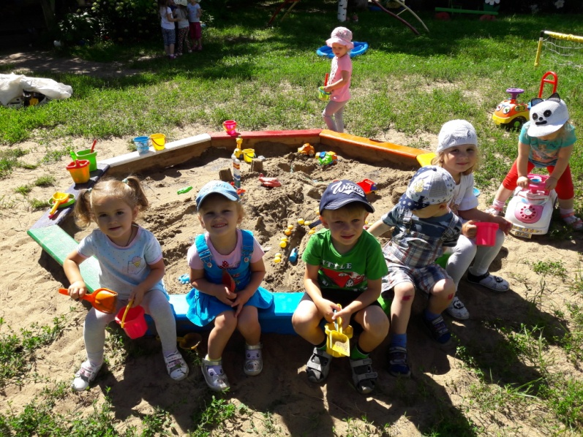
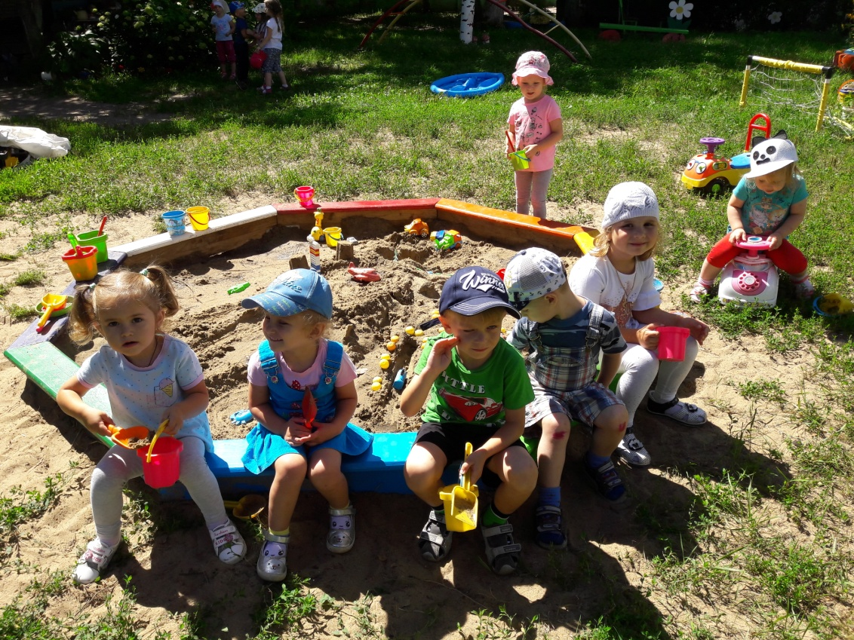
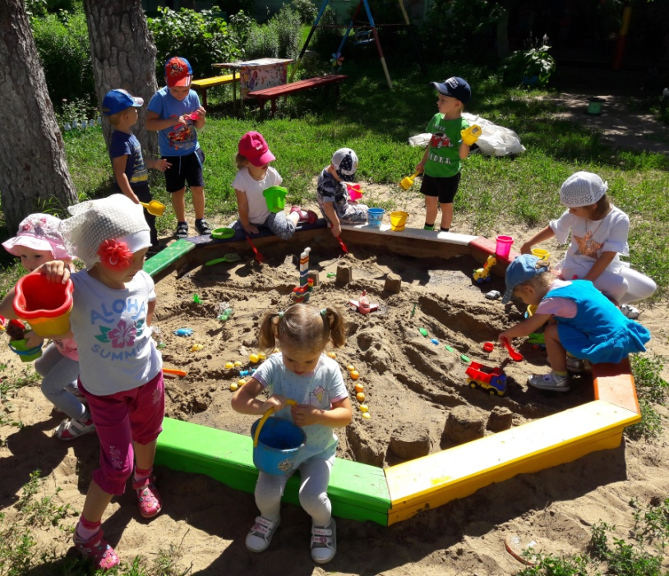
Виды и формы деятельности
Конструктивная деятельность
с песком с участием воспитанников
группы «Рябинка»

Slide 5
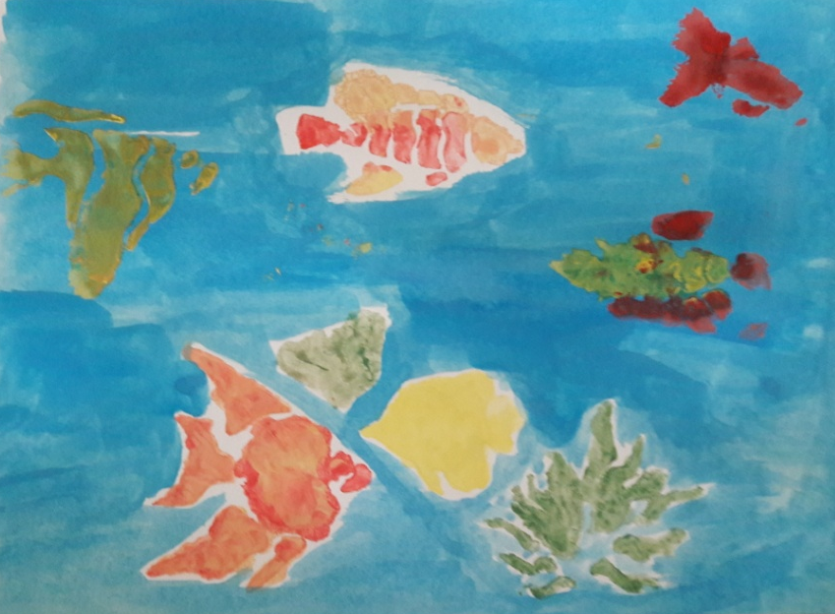
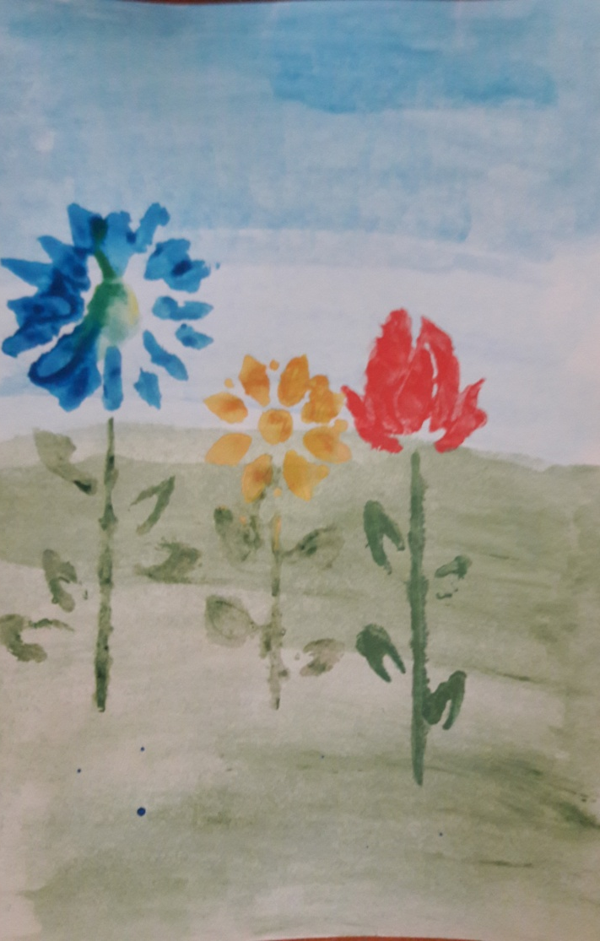
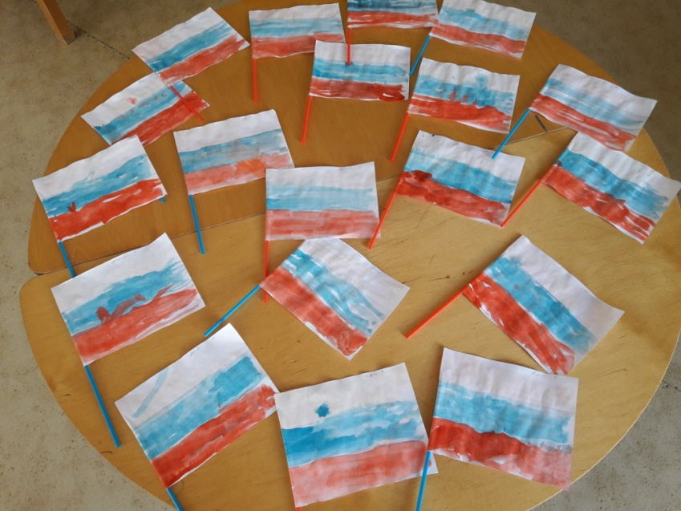
Изобразительная деятельность совместно с воспитателем

Slide 6


Участие в творческих конкурсах

Slide 7
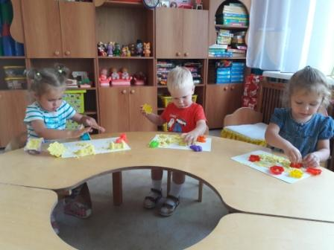
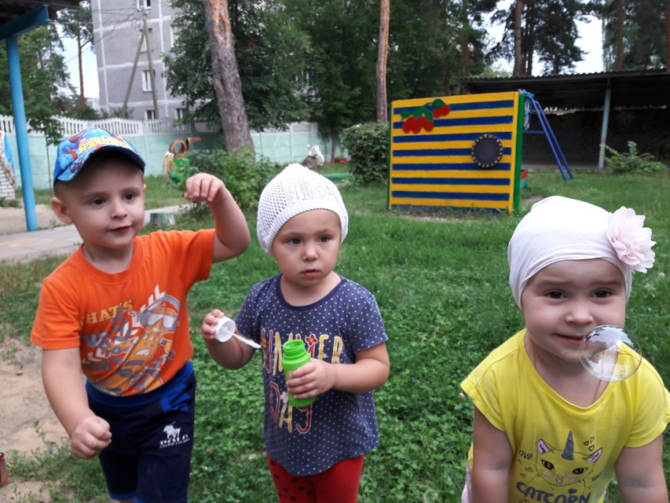
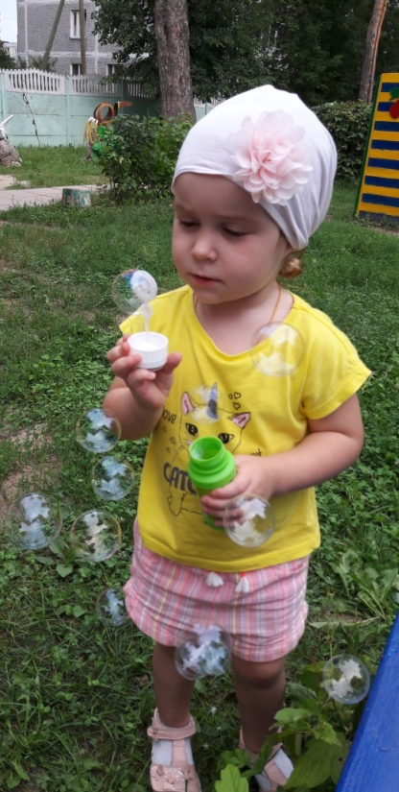
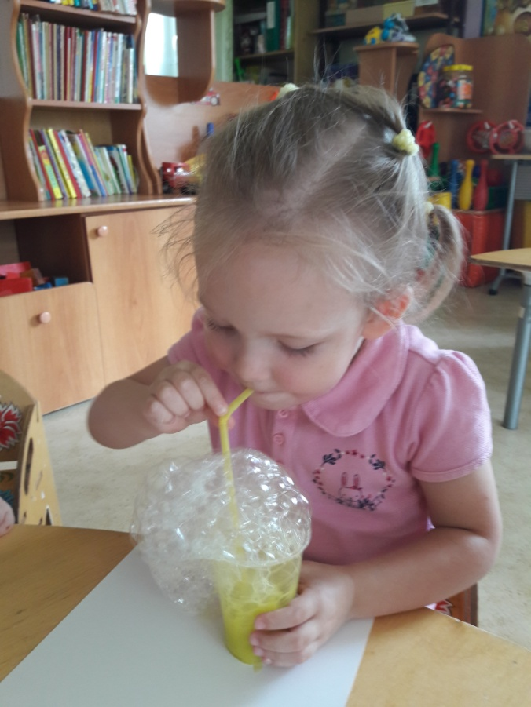
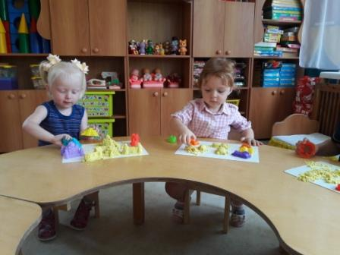
Пропедевтика дыхательной гимнастики
Игры с кинетическим песком

Slide 8
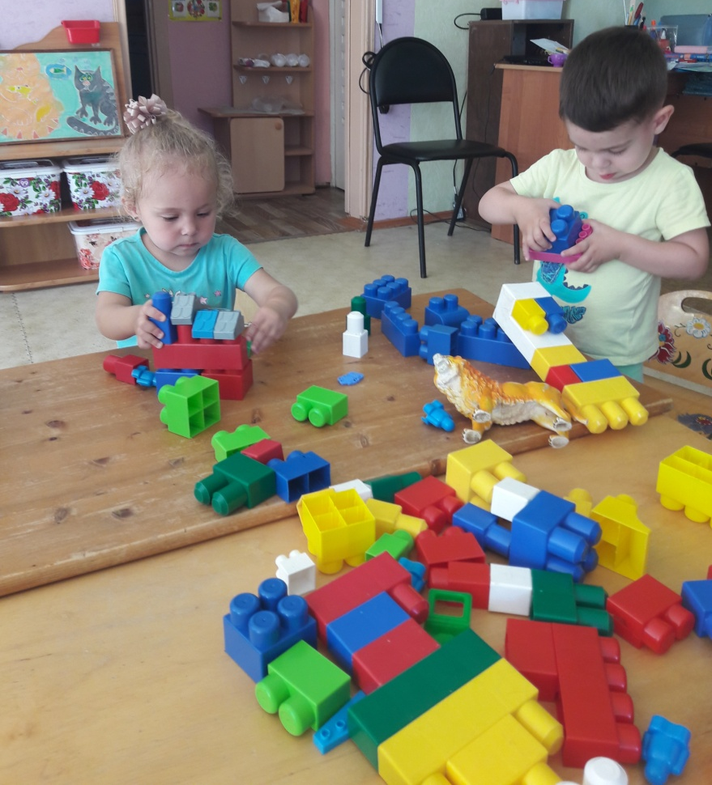
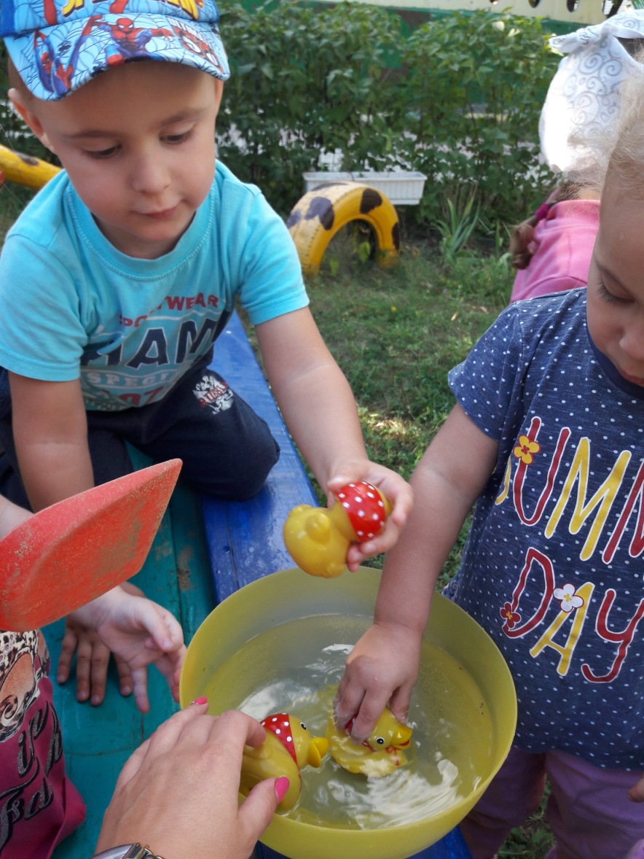
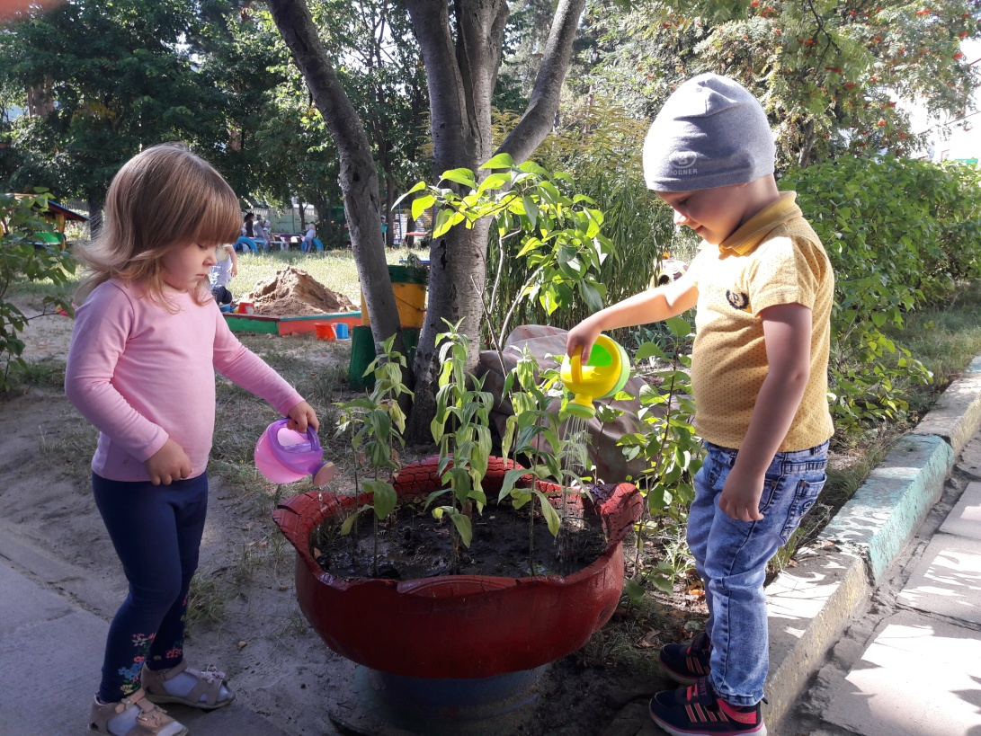
Исследовательская
деятельность
Трудовая деятельность

Slide 9
Хочу поделиться
У малышей 2—3 лет слабые дыхательные мышцы, поэтому дыхательные упражнения очень полезны.
Упражнения на дыхание укрепляют дыхательную мускулатуру, развивают подвижность грудной клетки, способствуют углублению дыхания и устойчивости ритма дыхания, увеличению жизненной емкости легких. Они способствуют полноценному физическому развитию детей, улучшают обмен кислорода по всему телу, стимулируют работу желудка и кишечника, сердечной мышцы, являются профилактикой заболеваний дыхательной системы. Мы часто сталкиваемся с проблемами заболевания системы дыхания у детей. Хорошим способом повысить иммунитет без препаратов, восстановить дыхательную систему после пневмонии и других заболеваний дыхательной системы, а также предотвратить частые простудные заболевания является дыхательная гимнастика. Кроме того, если ребенок отличается гиперактивностью, то благодаря дыхательной гимнастике, он научится расслабляться, успокаиваться.

Slide 10
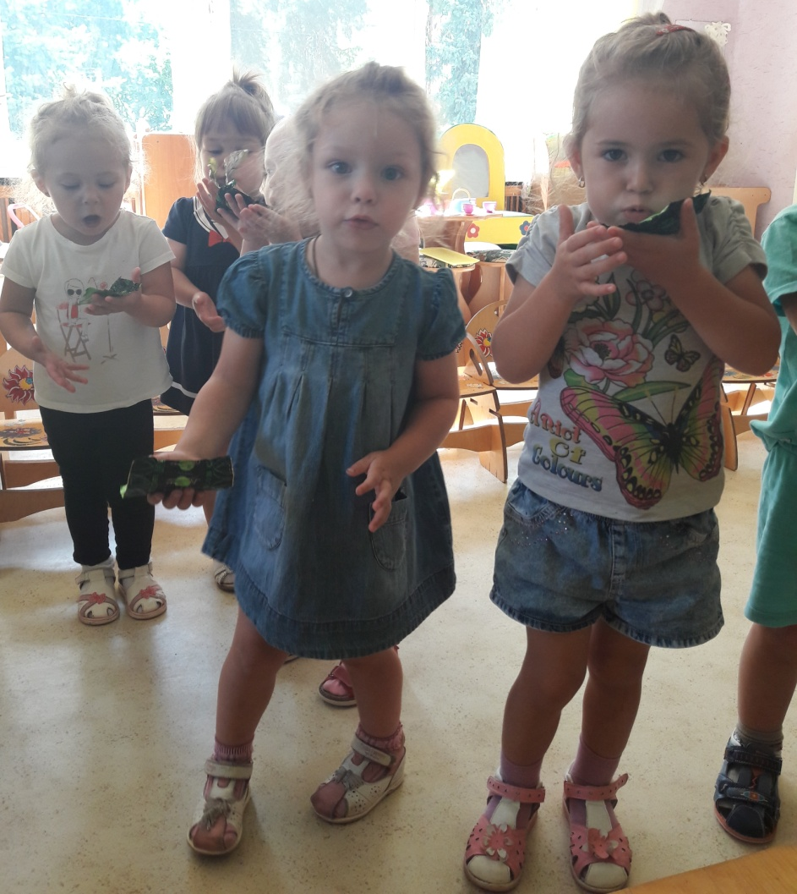
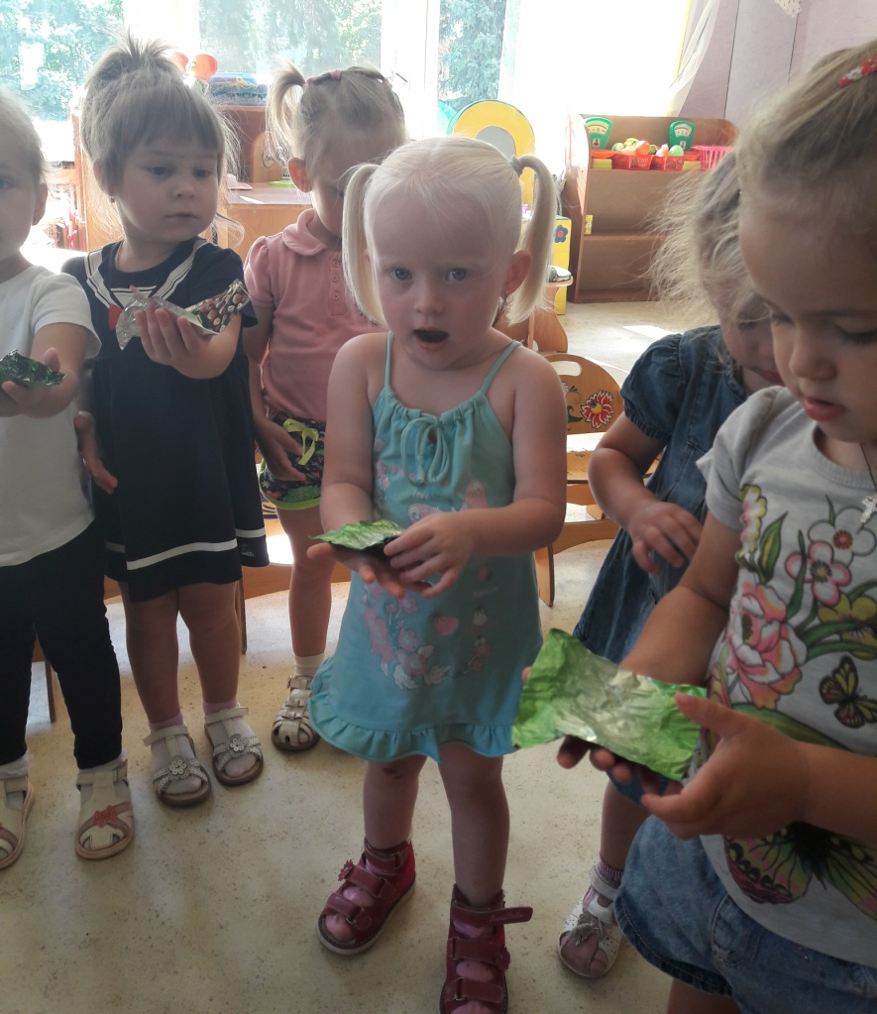
Игра «Сдуй фантик с ладошки»

Slide 11
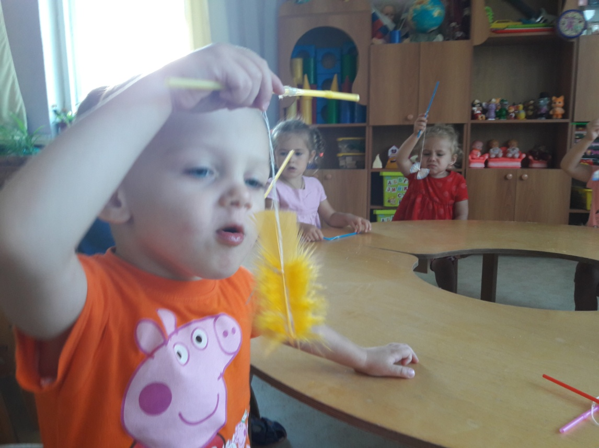
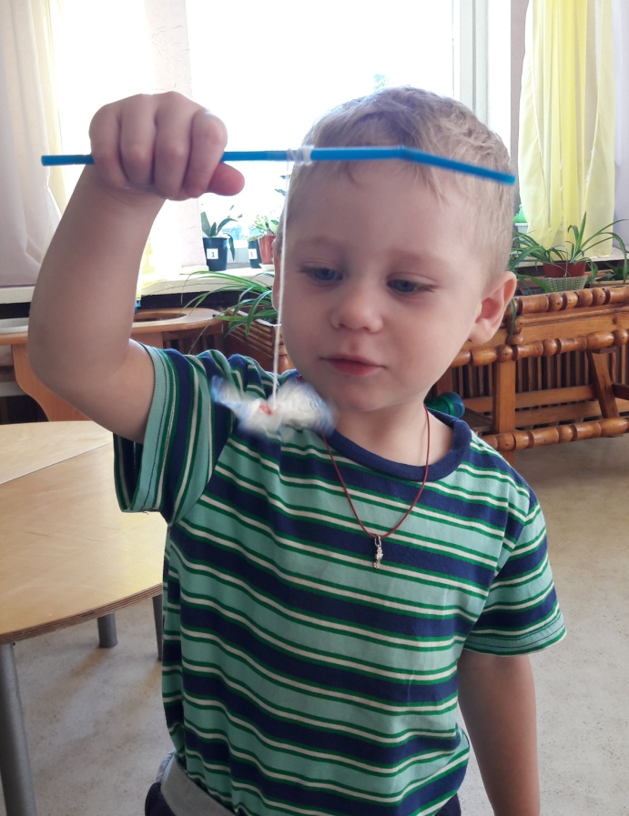
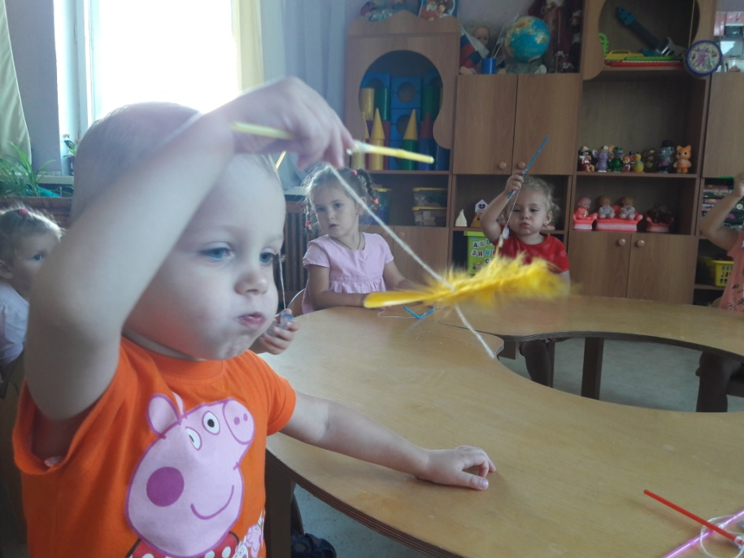
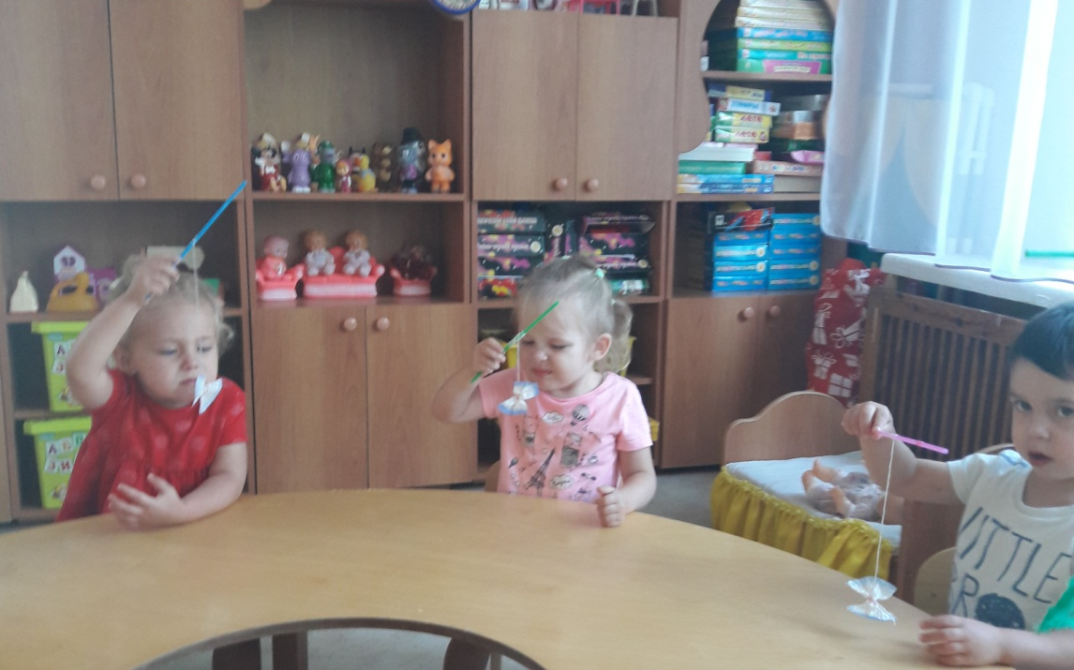
Тренажеры для дыхательной
гимнастики

Slide 12
Взаимодействие с родителями и специалистами ДОО
Работа над проектом с родителями Кирилла Еремеева «Мои первые путешествия»
Работа над проектом с родителями Копыловой Анастасии «Мой первый гербарий»
Совместное с музыкальным руководителем развлечение «Прощание с летом» с привлечением родителя (Фёдоровой Н.В.)

Slide 13
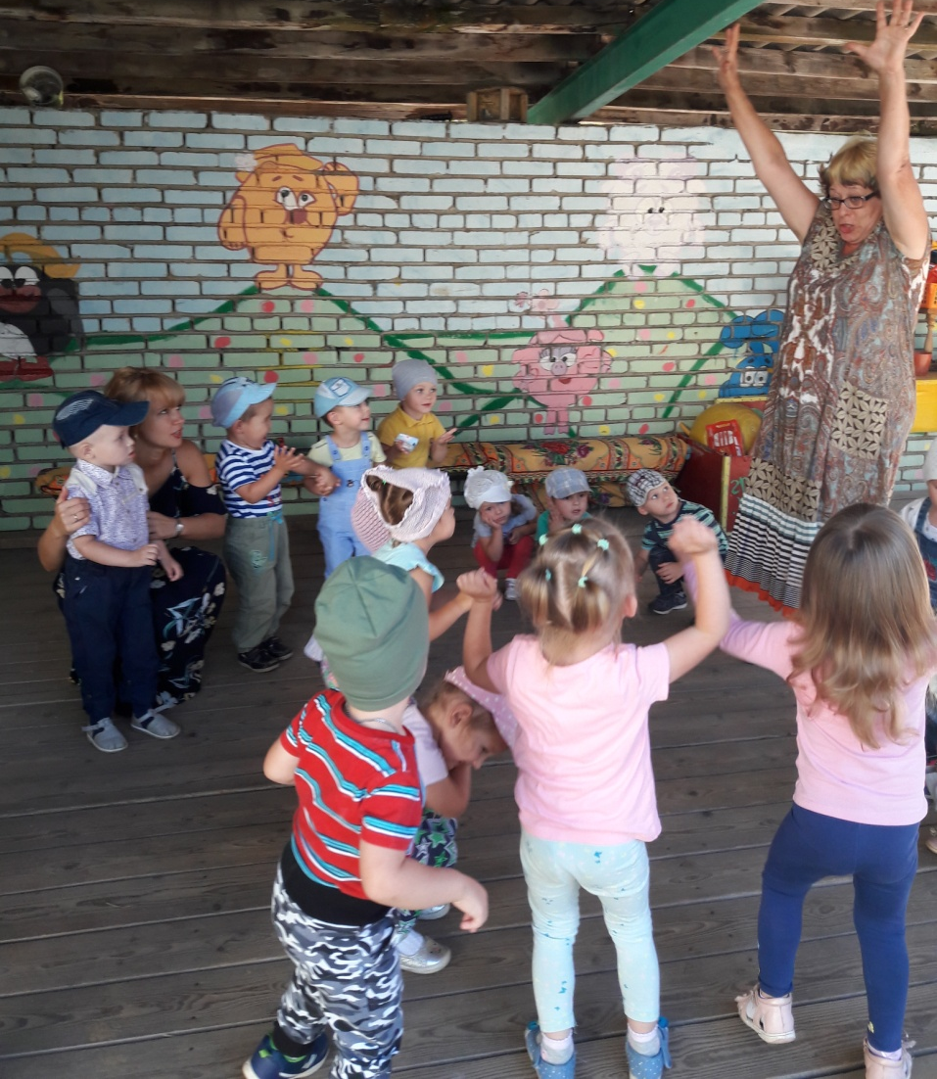
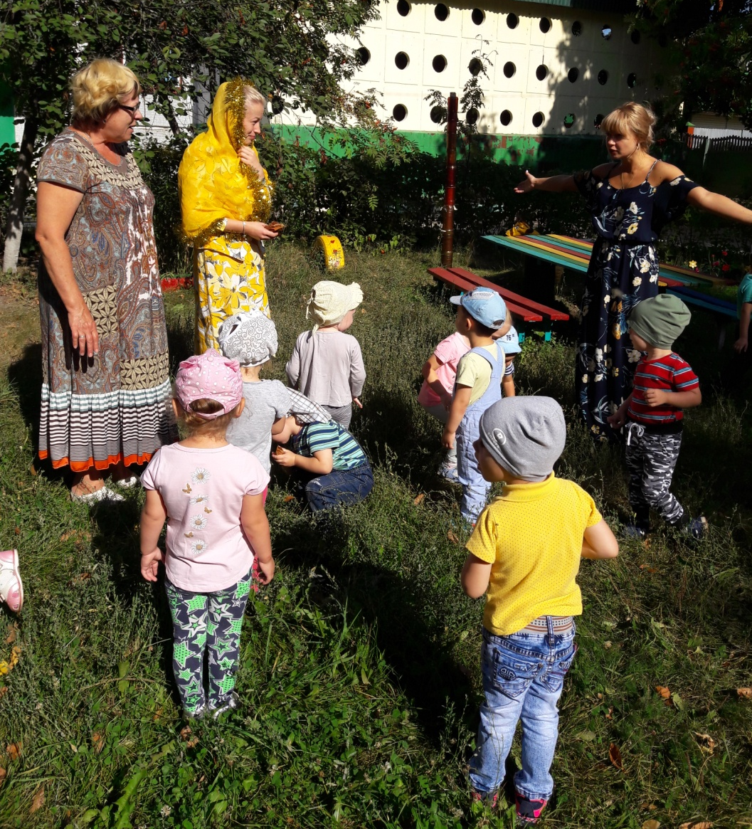
Попрощаемся с летом!

Slide 14
«+» организации ЛОК
Подготовка педагогов к организации ежедневного планирования;
При организации летней работы с детьми учитывались основные направления развития детей: оздоровительное, изобразительное, конструктивное, познавательное, речевое, социально-личностное; эмоциональный комфорт (подборка игр в адаптационный период);
Анализ пропусков по болезни одним ребенком выявил, что уровень состояния здоровья стабильно оптимальный, что говорит об удовлетворительной работе педагогов группы по сохранению здоровья детей.
Посещаемость детей группы «Вишенка» 60% в среднем за 3 месяца.
«-» организации ЛОК
Наполнение предметно-развивающего образовательного пространства
прогулочного участка

Slide 15
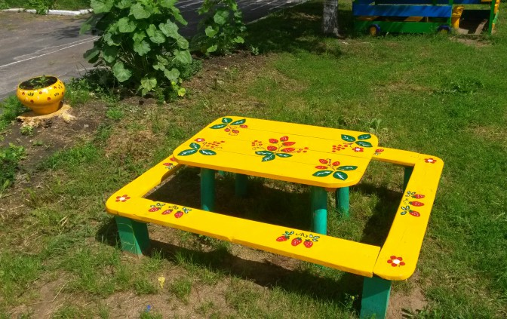
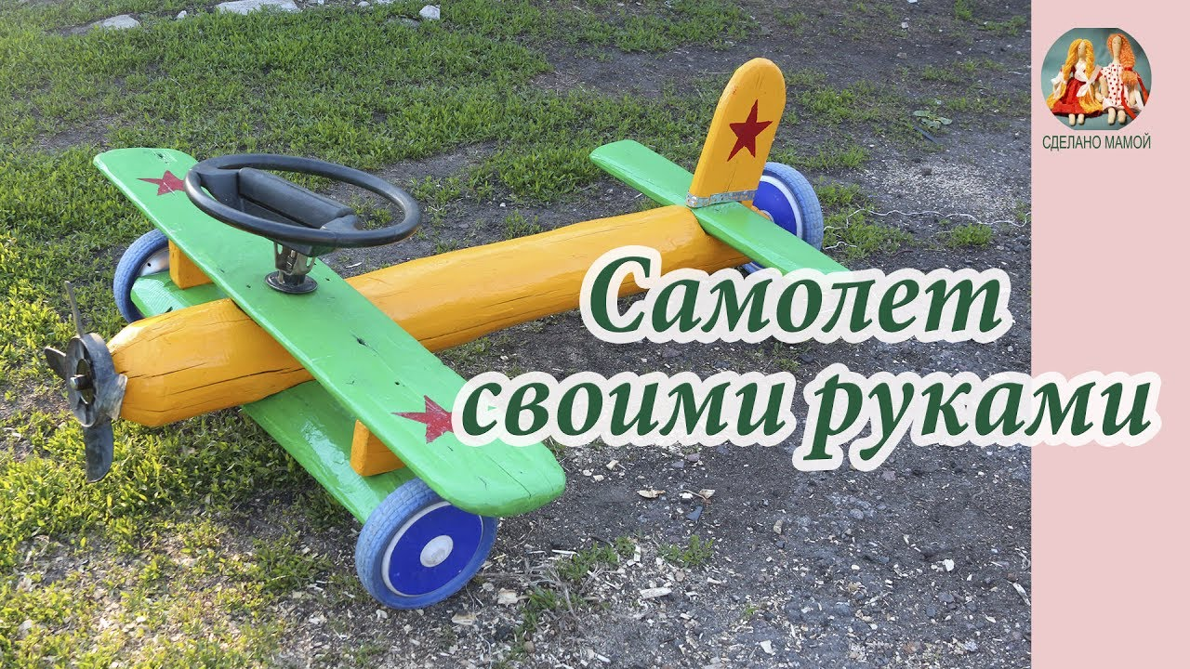

Slide 16
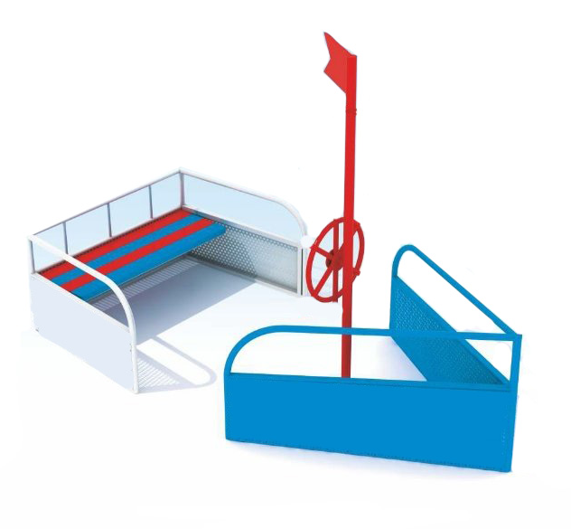
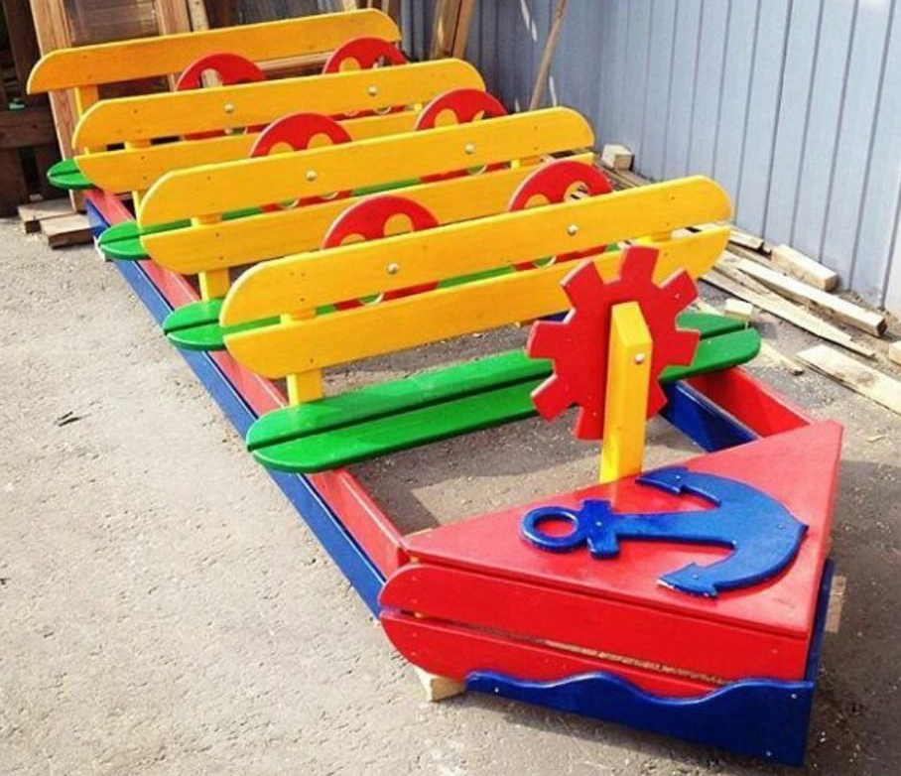
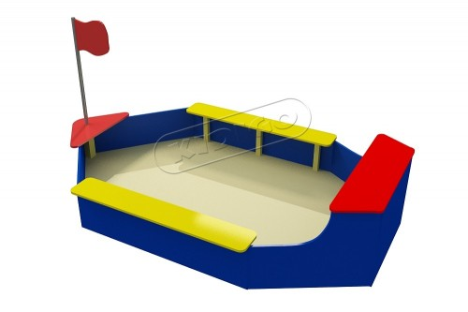

Slide 17
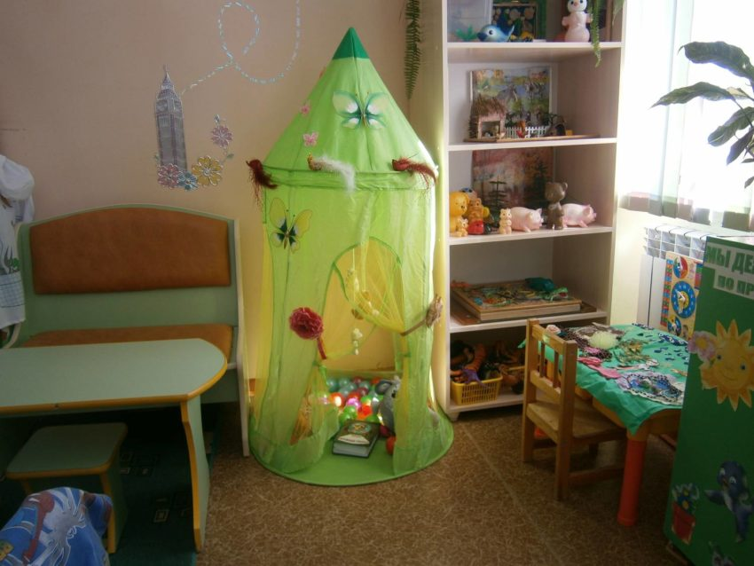

Slide 18
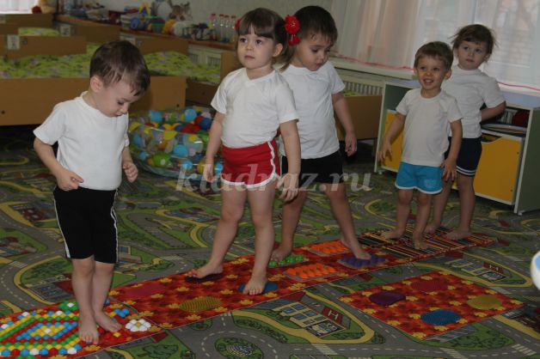
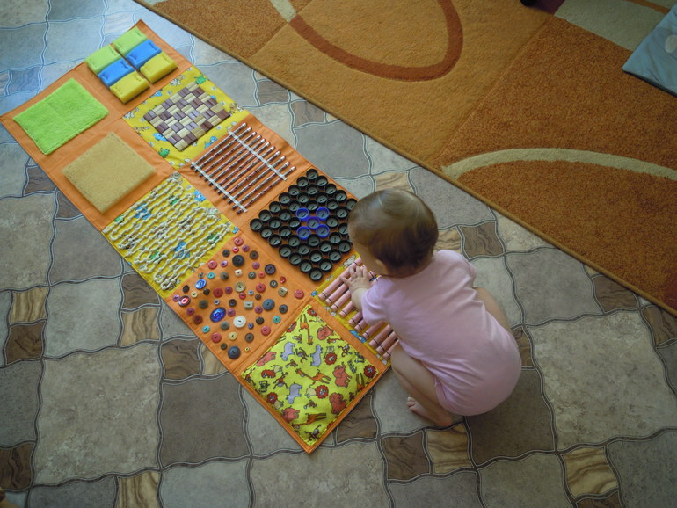

Slide 19
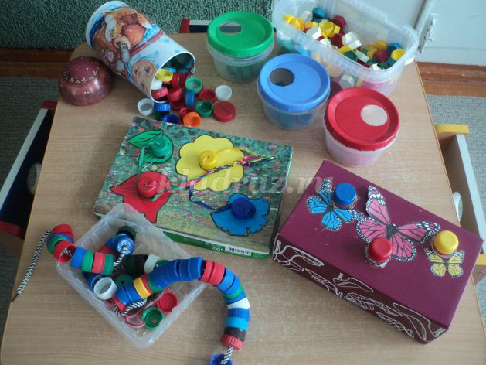
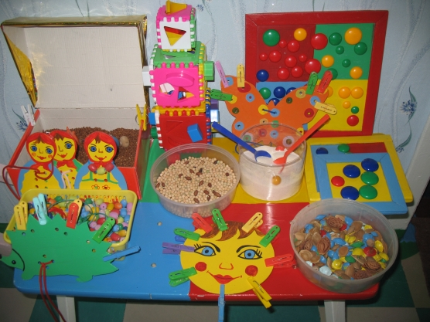

Slide 20
Первой младшей группы (2-3 года)
Песенки, потешки, заклички. «Наши уточки с утра.»; «Пошел котик на Торжок.»; «Заяц Егорка.»; «Наша Маша маленька.»; «Чики, чики, кички.», «Ой ду-ду, ду-ду, ду-ду! Сидит ворон на дубу»; «Из-за леса, из-за гор.»; «Бежала лесочком лиса с кузовочком.»; «Огуречик, огуречик.»; «Солнышко, ведрышко.».
Сказки. «Козлятки и волк», обр. К. Ушинского; «Теремок», обр. М. Булатова; «Маша и медведь», обр. М. Булатова. Фольклор народов мира «Три веселых братца», пер. с нем. Л. Яхнина; «Бу-бу, я рогатый», лит., обр. Ю. Григорьева; «Котауси и Мауси»; англ., обр, К. Чуковского; «Ой ты заюшка-пострел.»; пер. с молд. И. Токмаковой; «Ты, собачка, не лай.», пер. с молд. И. Токмаковой; «Раговоры», чуваш., пер. Л. Яхнина; «Снегирек», пер. с нем. В. Викторова; «Сапожник», польск., обр. Б, Заходера.
Произведения поэтов и писателей России
Поэзия. А. Барто. «Мишка», «Грузовик», «Слон», «Лошадка» (из цикла "Игрушки», «Кто как кричит»; В. Берестов. «Больная кукла», «Котенок»; Г. Лагздынь, «Петушок»; С. Маршак. «Сказка о глупом мышонке»; Э. Мошковская. «Приказ» (в сокр.); Н. Пикулева. «Лисий хвостик», «Надувала кошка шар.»; Н. Саконская. «Где мой пальчик?»; А. Пушкин. «Ветер по морю гуляет.» (из «Сказки о царе Салтане»); М. Лермонтов. «Спи, младенец.» (из стихотворения «Казачья колыбельная»); А. Барто, П. Барто. «Девочка-ревушка»; А. Введенский. «Мышка»; А. Плещеев, в Сельская песня»; Г. Сапгир. «Кошка»; К. Чуковский. «Федотка», «Путаница».
Проза. Л. Толстой. «Спала кошка на крыше.», «Был у Пети и Миши конь.»; Л. Толстой. «Три медведя»; В. Сутеев. «Кто сказал „мяу"»; В. Бианки. «Лис и мышонок»; Г. Балл. «Желтячок»; Н. Павлова. «Земляничка».
Произведения поэтов и писателей разных стран С. Капутикян. «Все спят», «Маша обедает» пер. с арм. Т. Спендиаровой. П. Воронько. «Обновки», пер. с укр. С. Маршака. Д. Биссет. «Га-га-га!», пер. с англ. Н. Шерешевской; Ч. Янчарский. «В магазине игрушек», «Друзья».! из книги «Приключения Мишки Ушастика», пер. с польск. В. Приходько.

Slide 21
Выводы
поставленные задачи выполнены: посещаемость в летний период составила 60%, заболеваемость в пределах нормы с учетом адаптации, травматизма нет;
в течение летней работы с детьми учитывались основные направления развития детей;
просветительское и проектное взаимодействие с родителями будет продолжаться в течение 2018-2019 уч. года

